Slide 1

BÙI NGỌC SƠN
KHMT K48

Slide 2

Với bộ mã có đầu vào k bit song song, đầu ra n bit, tốc độ mã r = k/n.
Chuỗi tín hiệu vào ký hiệu x
  x=(x₀⁽¹⁾, x₀⁽²⁾, ..., x₀^{(k)}, x₁⁽¹⁾, ..., x₁^{(k)}, x_{L+m-1}⁽¹⁾, ..., x_{L+m-1}^{(k)})
Từ mã c
  c=(c₀⁽¹⁾, c₀⁽²⁾, ..., c₀^{(n)}, c₁⁽¹⁾, ..., c₁^{(n)}, c_{L+m-1}⁽¹⁾, ..., c_{L+m-1}^{(n)})
Trong đó L là độ dài của chuỗi tín hiệu vào, m là độ dài lớn nhất trong số các thanh ghi

Slide 3
Từ mã nhận được r
  r=( r₀⁽¹⁾, r₀⁽²⁾, ..., r₀^{(n)}, r₁⁽¹⁾, ..., r₁^{(n)}, r_{L+m-1}⁽¹⁾, ..., r_{L+m-1}^{(n)})
Giải mã ra y
  y=(y₀⁽¹⁾, y₀⁽²⁾, ..., y₀^{(n)}, y₁⁽¹⁾, ..., y₁^{(n)}, y_{L+m-1}⁽¹⁾, ..., y_{L+m-1}^{(n)})
y là một từ mã trong bộ mã. Thuật toán sẽ tìm y sao cho xác suất p(r|y) là lớn nhất.

Slide 4
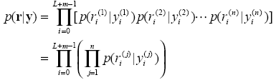
Thuật toán giả sử kênh truyền là không có nhớ, tức là lỗi trên 1 bit bất kỳ không phụ thuộc vào các bit trước nó.
Từ lý thuyết xác suất, ta có xác suất chung của các sự kiện độc lập bằng tích xác suất của các sự kiện riêng biệt.

Slide 5

Ước lượng max(p(r|y)) tương đương max(log p(r|y)) do đó có:
Để tính tổng này đơn giản ta định nghĩa thang đo bit như sau:
Với a, b được xác định sao cho thang đo bit là 1 số nguyên dương nhỏ

Slide 6
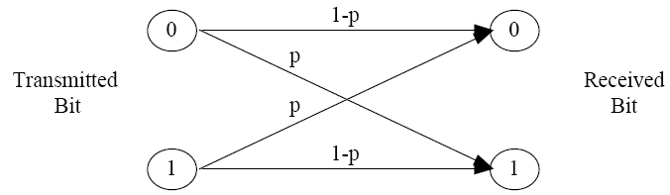
Giá trị a và b được định nghĩa là kênh đối xứng nhị phân (Binary Symmetric Channel - BSC) hoặc giải mã cứng (hard-decision decoding)
Ví dụ một kênh đối xứng nhị phân:

Slide 7


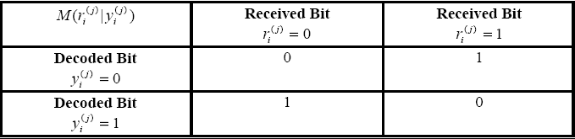
Điều này giống với khái niệm khoảng cách Hamming mà chúng ta đã học. Giải thuật Viterbi chọn từ mã y thông qua cây trellis sao cho từ mã này có khoảng cách Hamming nhỏ nhất với từ mã nhận được r.

Slide 8



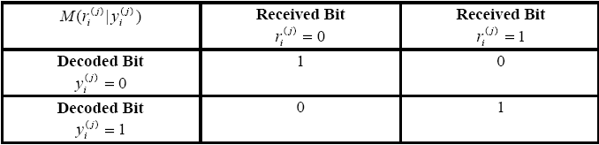
Khoảng cách Hamming lớn nhất
Kênh bất kỳ: a và b có thể tính dựa trên các lỗi và giá trị kiểm thử để đạt được bit metric chấp nhận được

Slide 9



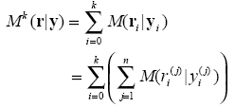
Biểu thức này chỉ ra tổng chi phí cho ước lượng từ chuỗi nhận được r với từ mã sau giải mã y trên cây trellis. Giá trị nhánh thứ k được định nghĩa:
Và một phần nhánh thứ k là:
Giá trị nhánh thứ k đưa ra chi phí cho việc chọn một nhánh từ cây trellis.Giá trị một phần nhánh thứ k đưa ra chi phí cho chọn một từ mã y với chỉ số thời gian là k.

Slide 10

Giải thuật Viterbi sử dụng cây trellis để tính toán giá trị đường dẫn
- Mỗi trạng thái (node) trong cây trellis được gán một giá trị, một phần giá trị đường dẫn.
- Một phần giá trị đường dẫn được xác định từ trạng thái 0 tại thời điểm 0 đến trạng tiếp k tại thời điểm t>=0.
- Tại mỗi trạng thái, một phần giá trị đường dẫn tốt nhất hoặc là giá trị lớn hơn hoặc nhỏ hơn phụ thuộc vào a và b được chọn theo cách 2 hay cách 1.
- Giá trị được lựa chọn biểu diễn đường dẫn còn lại và đường dẫn này được lưu trữ còn các đường khác bị loại bỏ khỏi cây trellis.
Giải thuật Viterbi chọn đường dẫn cuối cùng còn lại như là đường dẫn Maximum Likelihood.
Lần trở lại theo đường dẫn này trên cây trellis sẽ thu được từ mã cần tìm.

Slide 11




1. t=0 V(S_{0,0}) = 0; V(S_{k,t}) = +∞
2. t = t+1
Tính một phần giá trị đường dẫn trong tất cả đường dẫn bắt đầu ở trạng thái Sk tại thời điểm t.
Đầu tiên, tìm giá trị nhánh thứ t
Giá trị này được tính từ khoảng cách Hamming
Tiếp theo, tính một phần giá trị đường dẫn thứ t Giá trị này được tính từ V(S_{k,t-1}) + M(r_{t} |y_{t})
3. Thiết lập V(S_{k,t}) là giá trị đường dẫn tốt nhất từ trạng thái S_{k} tại thời điểm t. Một phần giá trị đường dẫn tốt nhất là đường dẫn có giá trị nhỏ nhất. Nếu có nhiều đường dẫn có giá trị nhỏ nhất như nhau thì có thể chọn bất kì đường nào
4. Lưu đường này và bit còn lại và trạng thái của nó
5. Nếu t< L+m-1 thì quay lại bước 2
Kết quả của giải thuật Viterbi là đường dẫn trên cây trellis duy nhất tương ững với từ mã ML

Slide 12

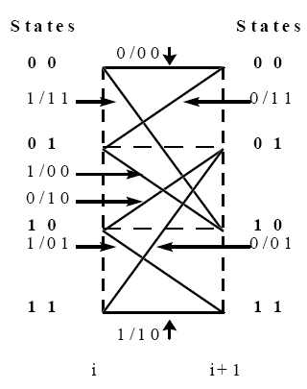
Chuỗi input x = {1010100} với 2 bit cuối 00 là bit xóa thanh ghi
Sau khi qua bộ mã hóa được c = {11, 10, 00, 10, 00, 10, 11}, sau khi truyền qua kênh thì chuỗi nhận được r = {10, 10, 00, 10, 00, 10, 11} có lỗi (gạch chân). Hình sau thể hiện sơ đồ dịch chuyển trạng thái trên cây trellis của bộ mã này

Slide 13

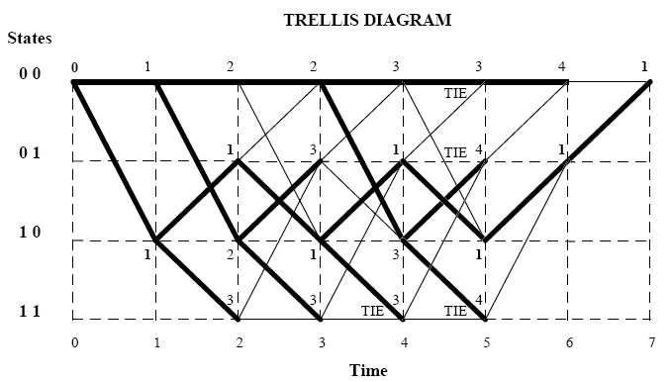
Từ cây trellis trong hình, chuỗi mã ước lượng y = {11, 10, 00, 10, 00, 10, 11}. Tận dụng đồ thị trạng thái dịch chuyển trong hình trước ta có chuỗi thông tin ước lượng x’ = {1010100}

Slide 14

Phương pháp 1: sử dụng khoảng cách Euclidean thay vì khoảng cách Hamming. Những bit nhận được sử dụng trong trường hợp khoảng cách Euclidean được xử lý bằng lượng tử hóa nhiều bit.
Phương pháp 2: sử dụng giá trị tương quan với bit nhận được sử dụng trong trường hợp giá trị này cũng được xử lý bởi lượng tử hóa nhiều bit.

Slide 15

Trong giải mã soft-decision, phía thu không gán giá trị 0 hoặc 1 cho mỗi bit nhận được mà sử dụng lượng tử hóa số bit không xác định. Chuỗi nhận được r được sử dụng trực tiếp trong giải mã Viterbi soft-decision. Giải thuật này tương đương HDVA, chỉ khác là sử dụng khoảng cách Euclidean.
Giải thuật SDVA1 như sau:
1. t=0
V(S0,0) = 0; V(Sk,t) = +∞
2. t = t+1
Tính một phần giá trị đường dẫn trong tất cả đường dẫn bắt đầu ở trạng thái Sk tại thời điểm t.

Slide 16

1. Đầu tiên, tìm giá trị nhánh thứ t
Giá trị này được tính từ khoảng cách Euclidean
2. Tiếp theo, tính một phần giá trị đường dẫn thứ t
Giá trị này được tính từ
V(S_{k,t-1}) + M(r_{t} |y_{t})

Slide 17
3. Thiết lập V(S_{k,t}) là giá trị đường dẫn tốt nhất từ trạng thái S_{k} tại thời điểm t
  Một phần giá trị đường dẫn tốt nhất là đường dẫn có giá trị nhỏ nhất.
  Nếu có nhiều đường dẫn có giá trị nhỏ nhất như nhau thì có thể chọn bất kì đường nào
4. Lưu đường này và bit còn lại và trạng thái của nó
5. Nếu t< L+m-1 thì quay lại bước 2

Slide 18


Giải thuật SDVA2 được phát triển như sau.
Hàm (likelihood function) được biểu diễn bởi hàm phân bố xác suất chuẩn:

Slide 19


Với E_{b} là năng lượng nhận được trên mỗi bit của từ mã.
N₀ mật độ nhiễu phổ trên một mặt.
Bit nhận được là biễn ngẫu nhiên chuẩn với giá trị trung bình và sự khác biệt N₀ /2. log 2 vế của biểu thức trên ta có:

Slide 20
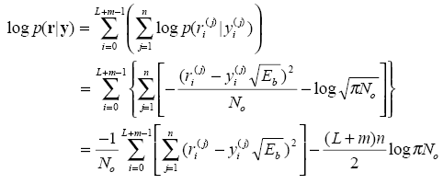

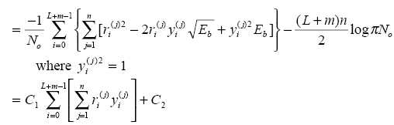
Với C₁ và C₂ không là hàm của y
= C₁ (r • y) + C₂

Slide 21
Từ đây, bit được định nghĩa như sau
SDVA2 thực hiện như sau:
S_{k,t} là trạng thái trên cây Trellis tương ứng trạng thái S_{k} tại thời điểm t. Mọi trạng thái trên cây Trellis được gán một giá trị V(S_{k,t})

Slide 22
1. t=0
V(S_{0,0}) = 0; V(S_{k,t}) = -∞
2. (a) t = t+1
(b) Tính một phần giá trị đường dẫn trong tất cả đường dẫn bắt đầu ở trạng thái S_{k} tại thời điểm t.

Slide 23



Đầu tiên, tìm giá trị nhánh thứ t
  Giá trị này được tính từ sự tương quan giữa và
Tiếp theo, tính một phần giá trị đường dẫn thứ t . Giá trị này được tính từ V(S_{k,t-1}) + M(r_{t} |y_{t} )

Slide 24
Thiết lập V(S_{k,t}) là giá trị đường dẫn tốt nhất từ trạng thái S_{k} tại thời điểm t
    Một phần giá trị đường dẫn tốt nhất là đường dẫn có giá trị lớn nhất.
    Nếu có nhiều đường dẫn có giá trị lớn nhất như nhau thì có thể chọn bất kì đường nào
Lưu đường này và bit còn lại và trạng thái của nó
Nếu t< L+m-1 thì quay lại bước 2

